Slide 1
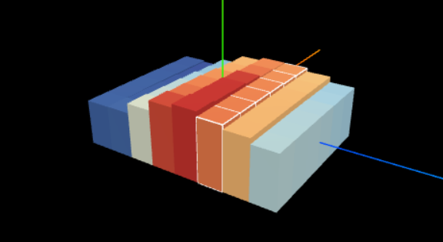




Réflexion sur les usages d’une interface de visualisation de données météorologiques 4D
Réalisé par:
Thomas Jezequel
Commandité par:
Sidonie Christophe
Jacques Gautier

Slide 2

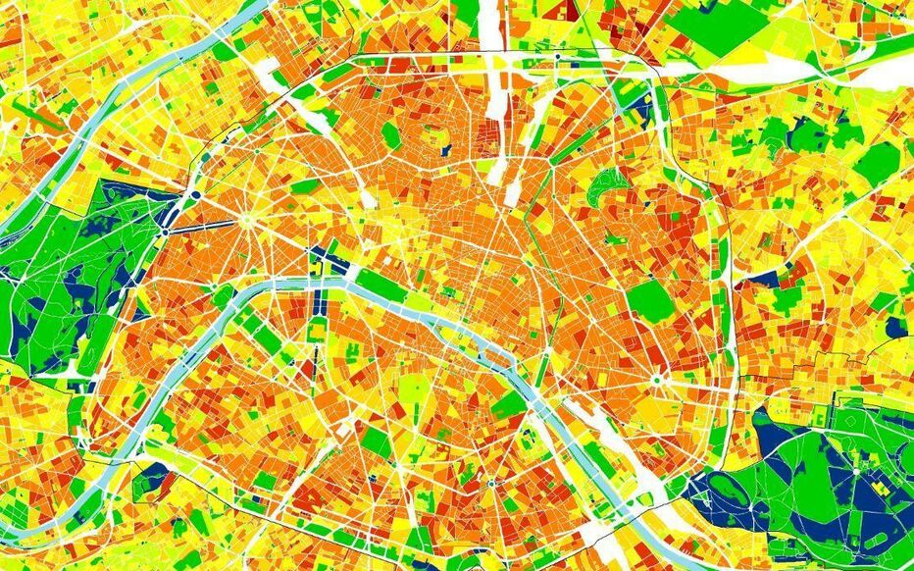
Contexte
-Données météorologique urbaine
-Îlots de chaleur

Slide 3
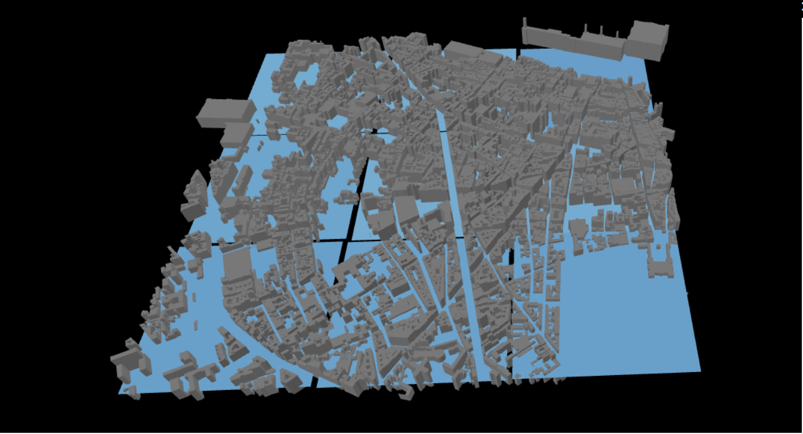
Contexte
Prototype de visualisation de données météorologiques

Slide 4
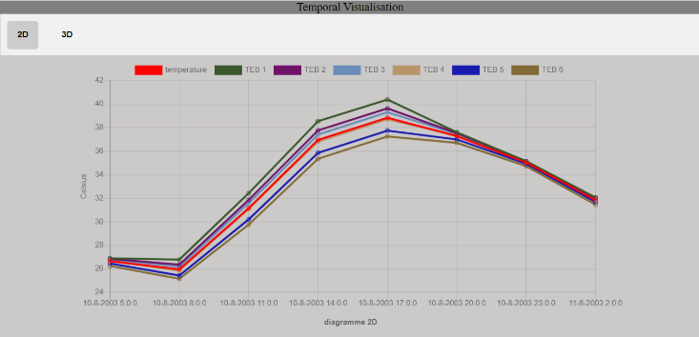
Contexte
Prototype de visualisation de données météorologiques

Slide 5
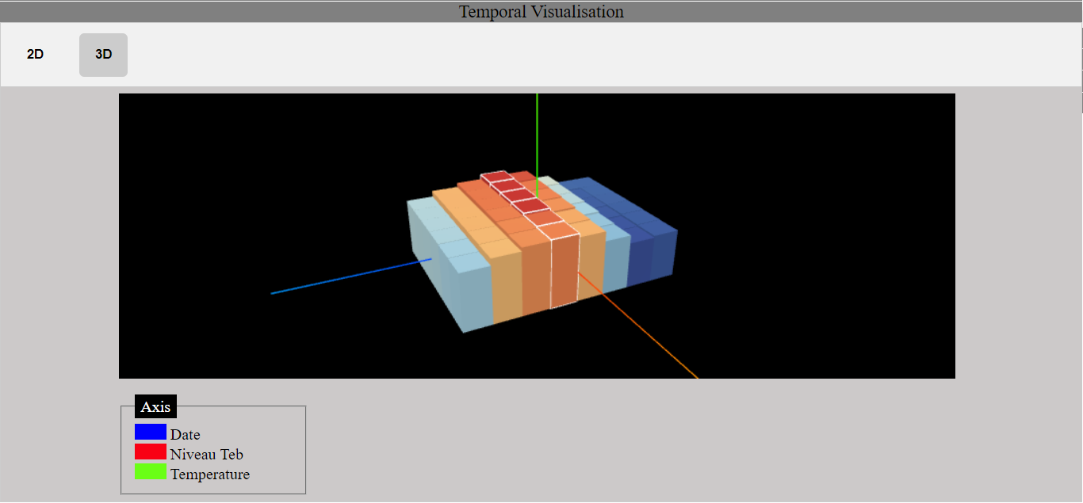
Contexte
Prototype de visualisation de données météorologiques

Slide 6
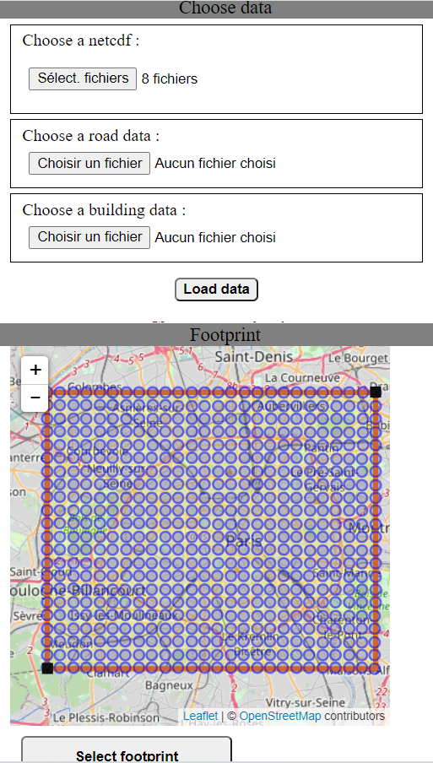
Contexte
Prototype de visualisation de
données météorologiques

Slide 7
Objectif
Améliorer les possibilités d'analyse spatio-temporelle
des données de température en milieu urbain
Pistes envisagées :
-Visualiser l’évolution de la température selon d’autres variables
-Visualiser l’évolution de la température selon plusieurs zones spatiales

Slide 8
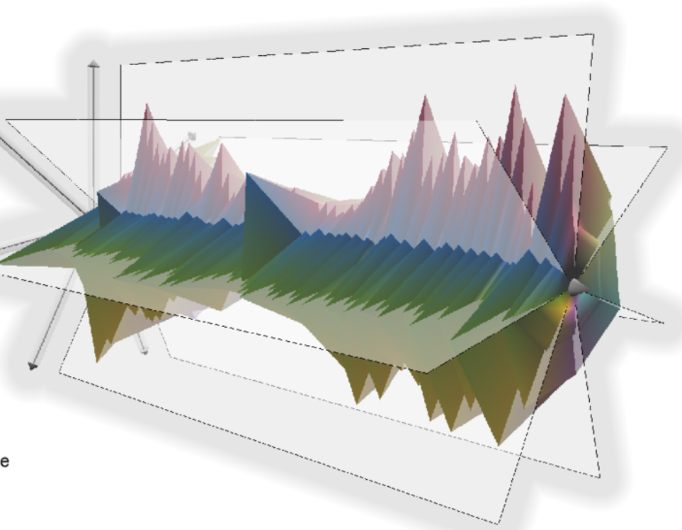
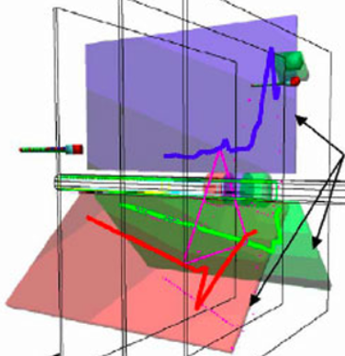
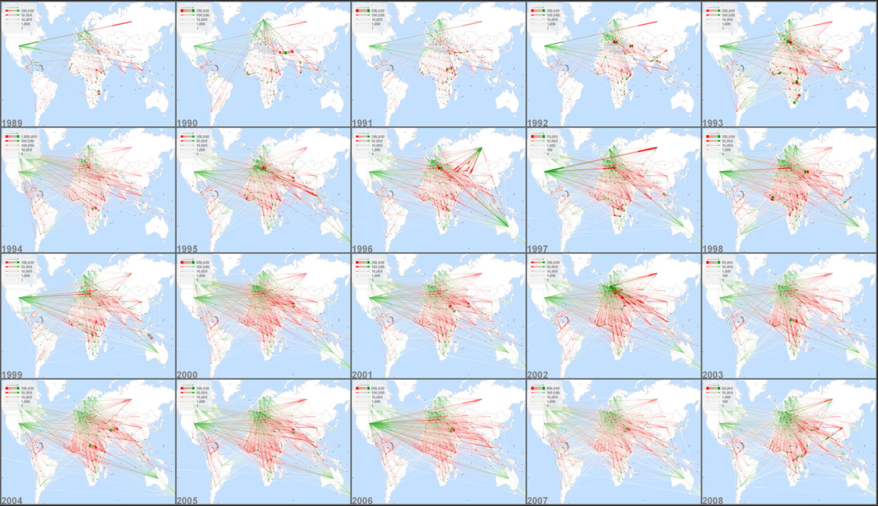
Etat de l’art et réflexion
Différentes méthodes de visualisation des séries temporelles
Observer plusieurs modalités en même temps: le small multiples
Tube kiviat
Time-tunnel

Slide 9
Démarche
Visualisation simultanée des scènes et du mouvement
Affichage des graphiques en grille
Visualisation d’une scène par point sélectionné
Affichage des données de température pour chaque points

Slide 10
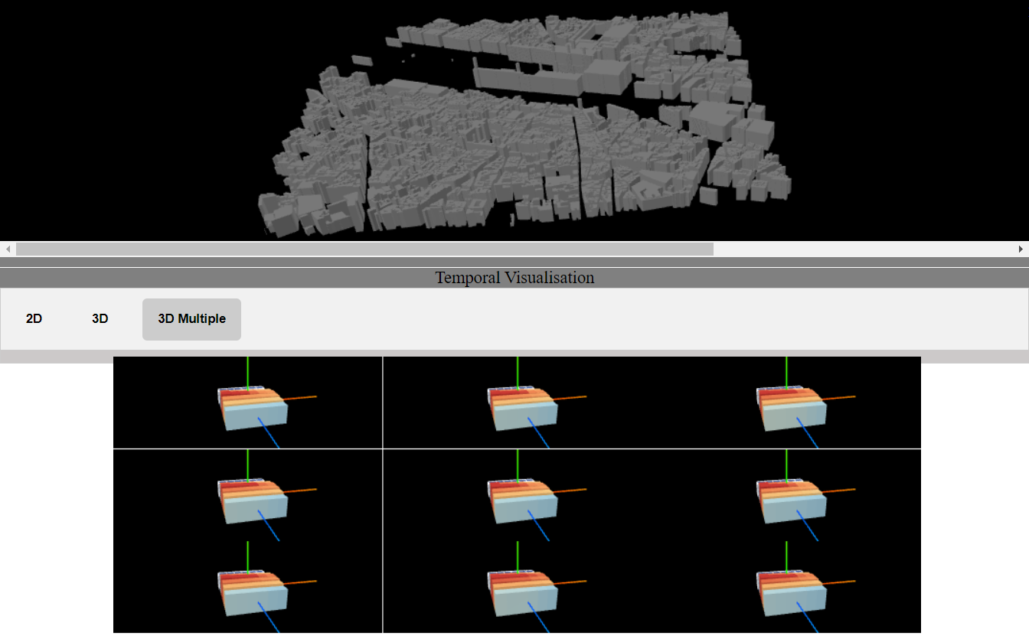
Réalisation
Ajout d’une nouvelle fonctionnalité au visualiseur

Slide 11
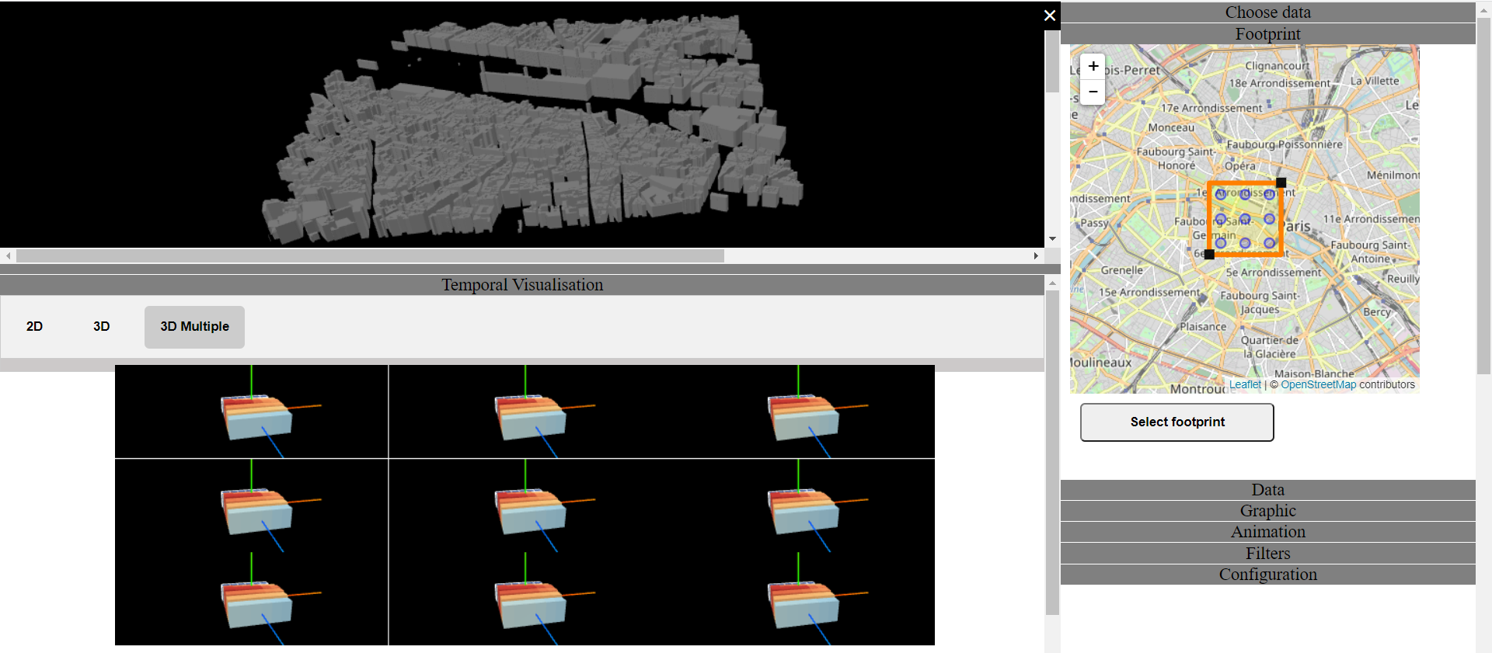
Réalisation
Choix du nombre de graphique grâce au footprint

Slide 12
Réalisation
Synchronisation des graphiques

Slide 13
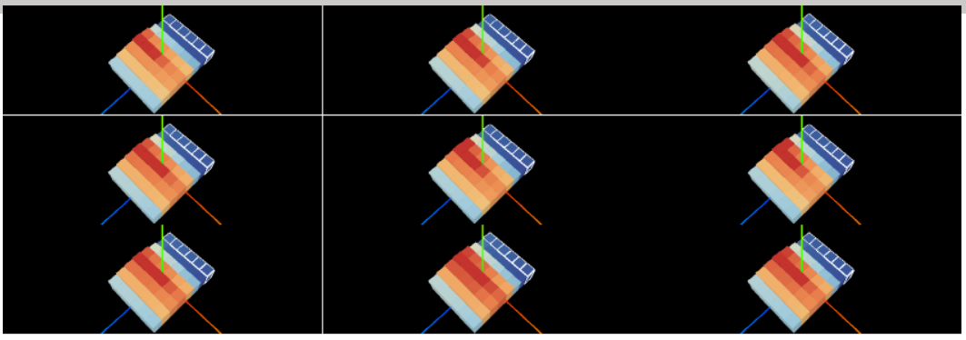
Réalisation
Visualisation de données différentes sur chaque graphique

Slide 14
Ouverture
Interaction avec les graphique
Choix des zones spatiales par l’utilisateur
Ajout de nouvelle variable pour les small multiples

Slide 15
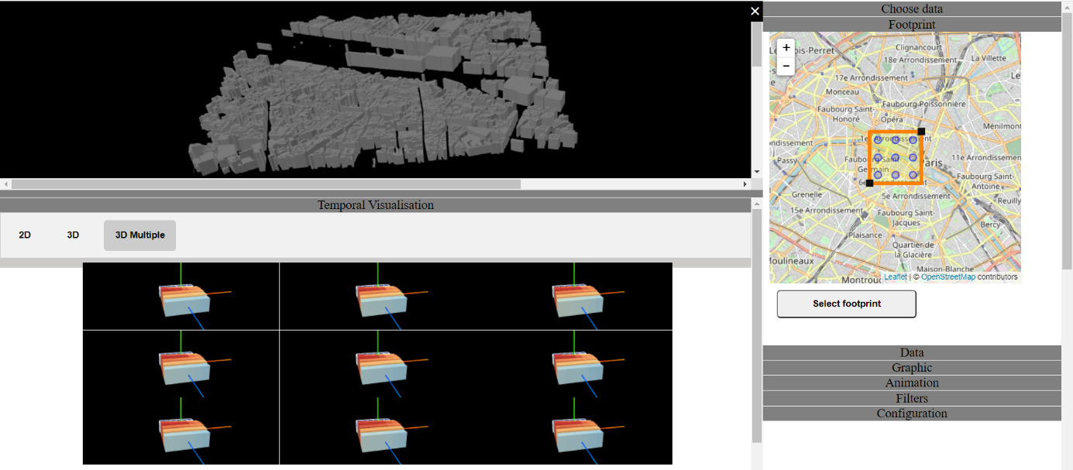
Conclusion

